Slide 1

什么是git？
•git是一种版本控制系统。跟svn、cvs是同级的概念。
•github是一个网站，给用户提供git服务。这样就不用自己部署git系统，直接用注册个账号，用他们提供的git服务就可以。

Slide 2
方便好用的GUI Tools
创建本地仓库、提交改变、推送远程仓库
更新本地仓库
版本回退
创建分支、合并分支
命令行git示例

Slide 3
各种图形界面工具
SourceTree GitHub Desktop
TortoiseGit Git Extensions
GitKraken SmartGit
Tower GitUp
GitEye gitg
ungit git-cola
幻灯片 2

Slide 4
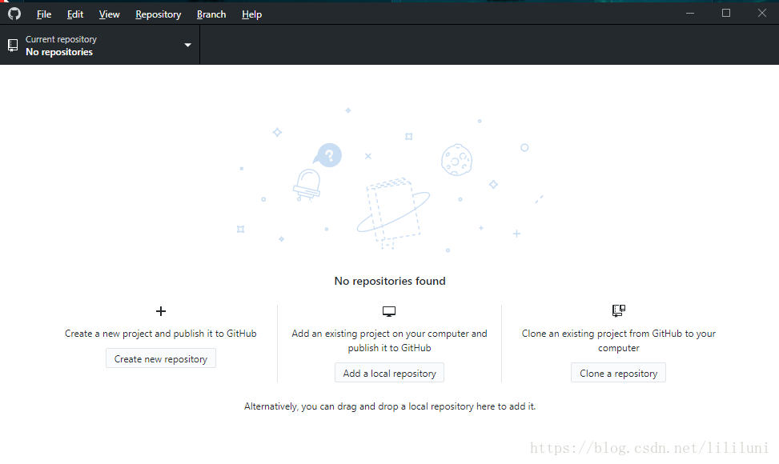
创建本地仓库

Slide 5
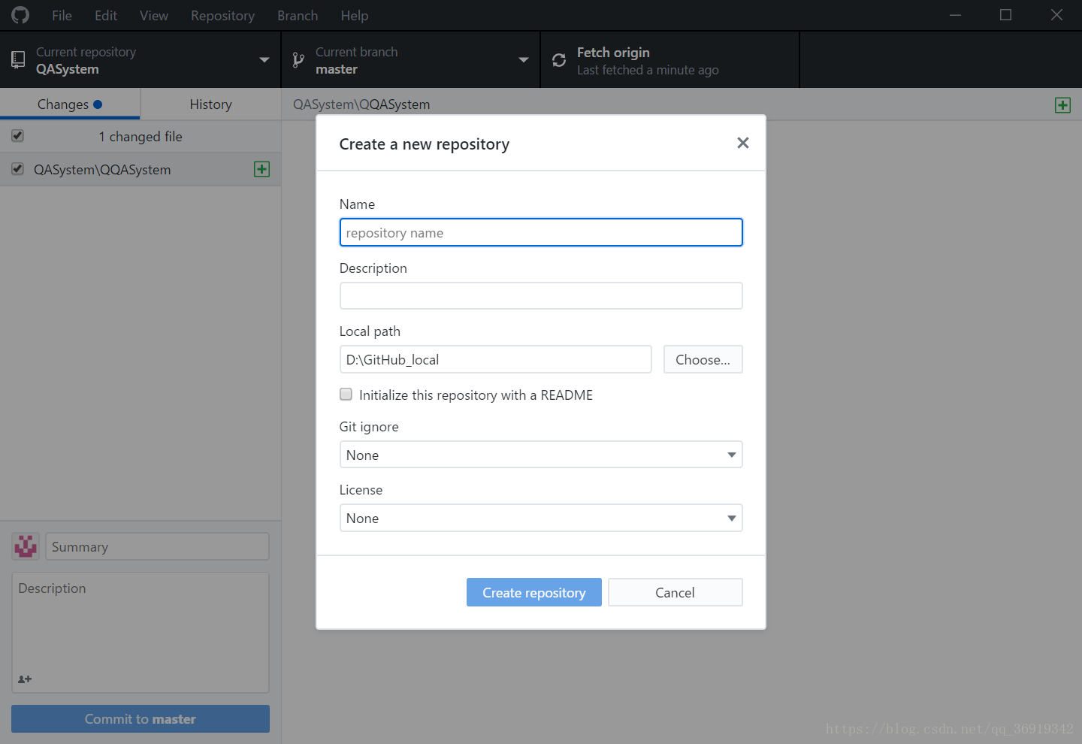

Slide 6
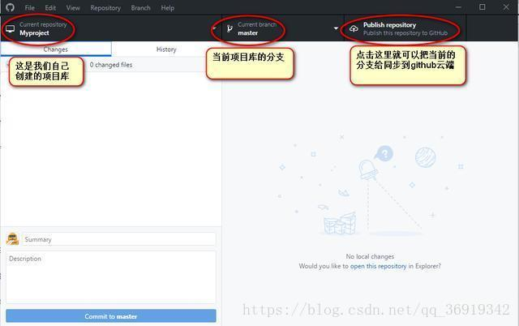
显示为当前仓库

Slide 7
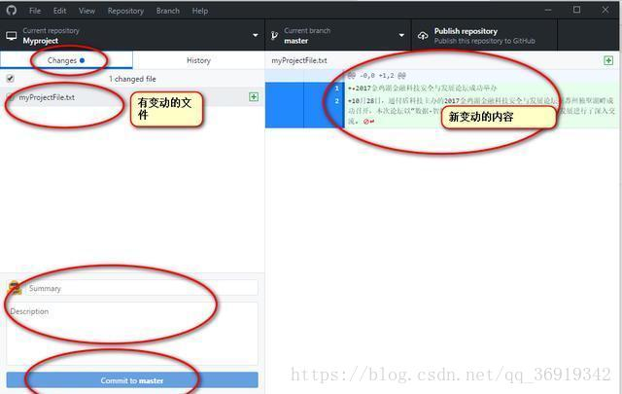
提交改变，commit成新版本

Slide 8
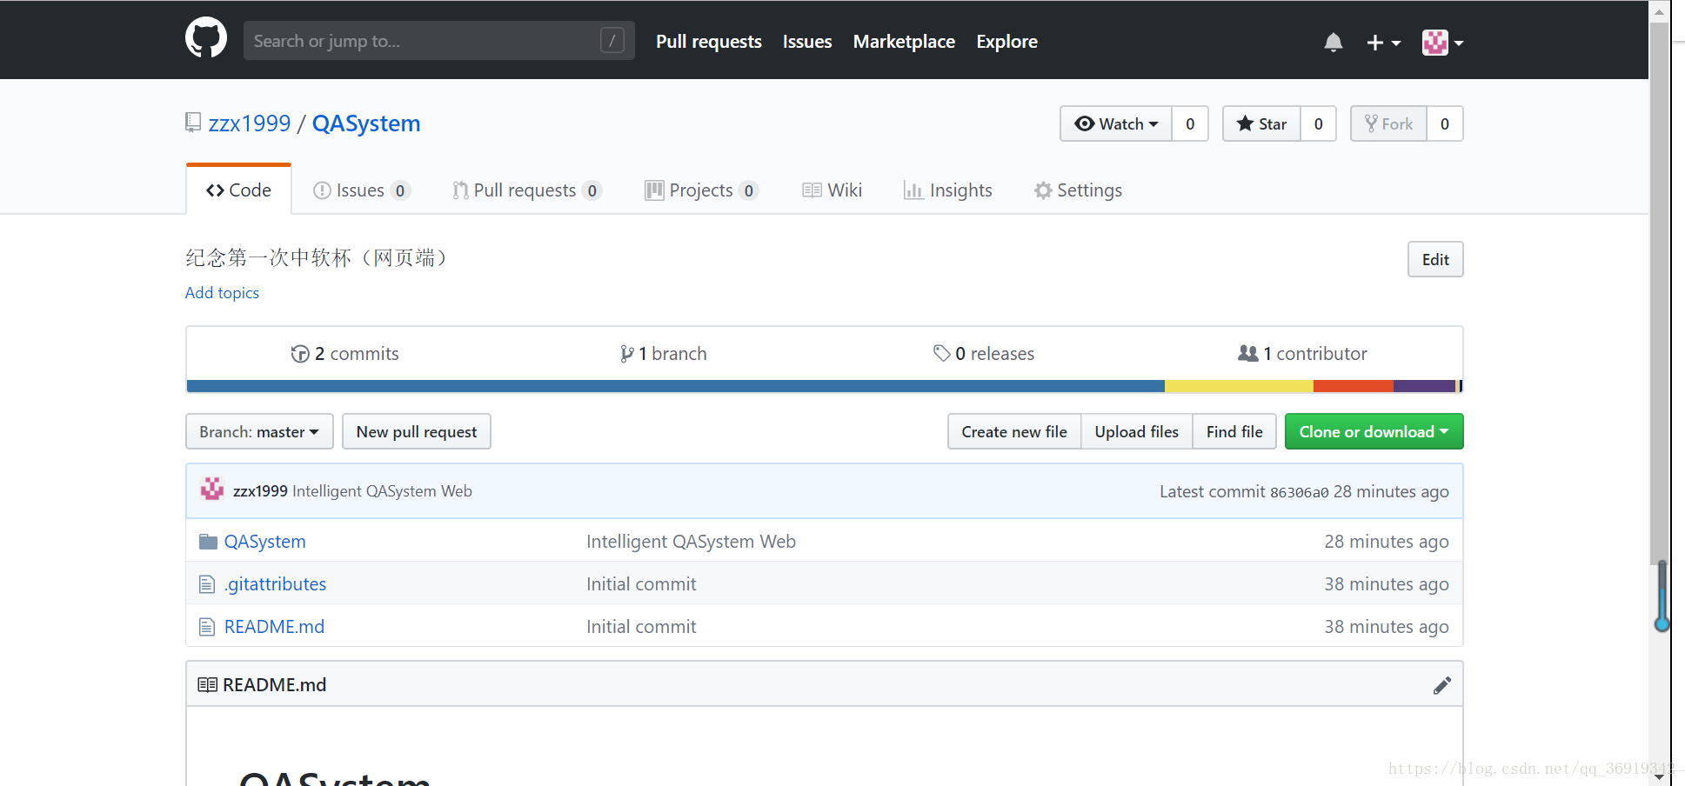
在github上可以看到创建的仓库

Slide 9
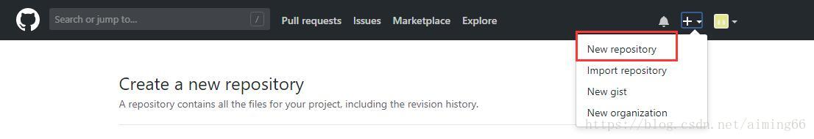
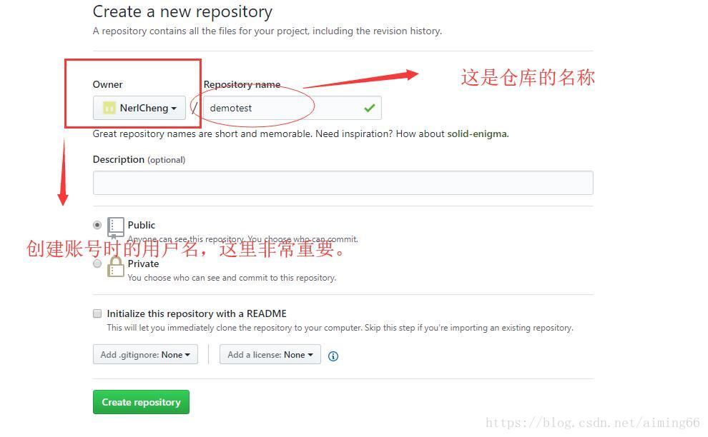
或者直接在github上创建仓库
幻灯片 2

Slide 10
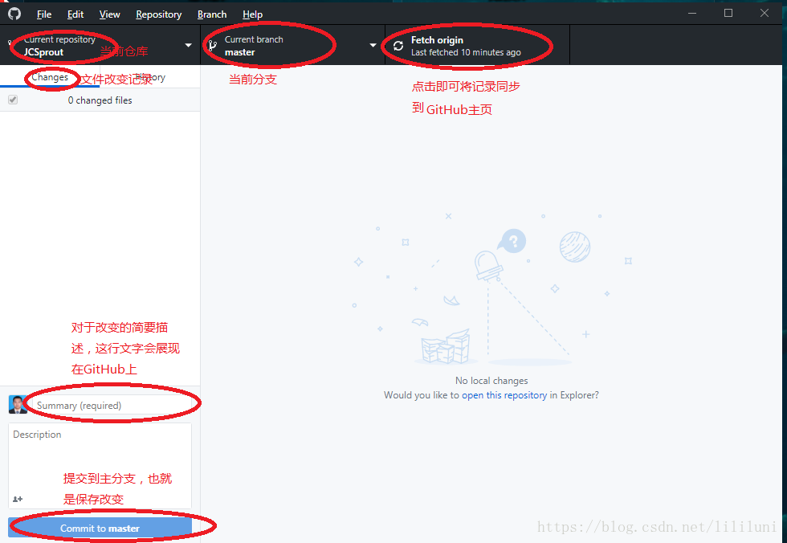
更新本地仓库

Slide 11
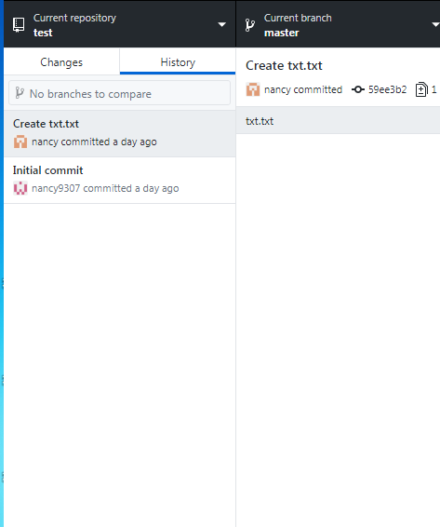
版本回退

Slide 12
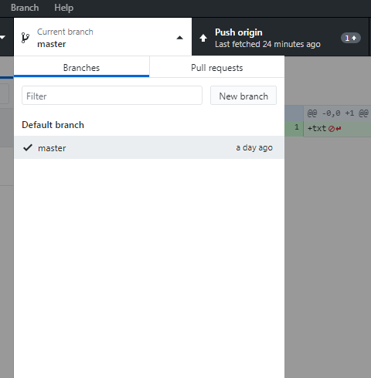
创建分支

Slide 13
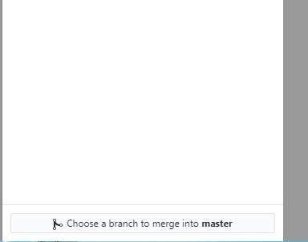
合并分支
幻灯片 2

Slide 14
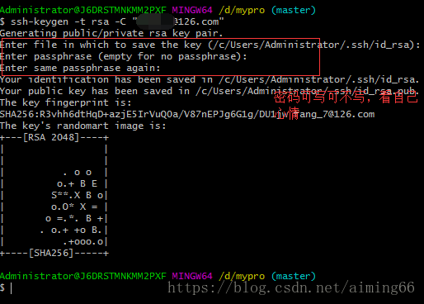
使用命令行的git操作示例

Slide 15
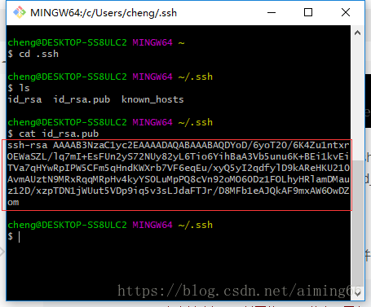
配置SSH

Slide 16
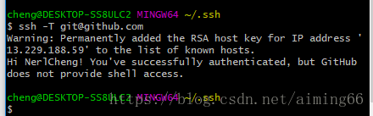
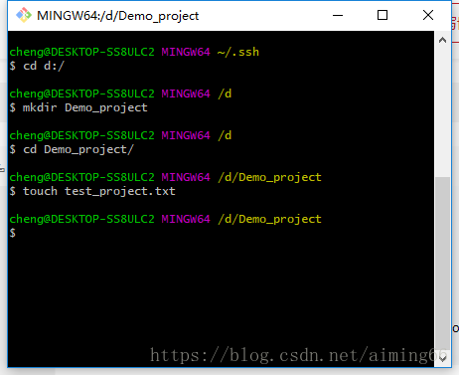

Slide 17
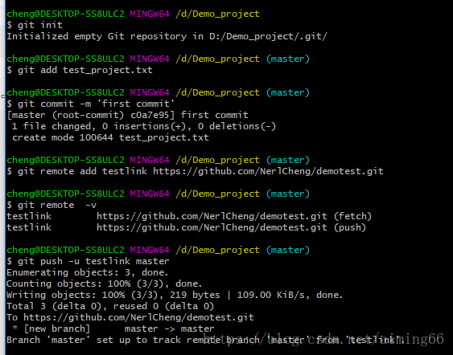
配置成功！

